Slide 1
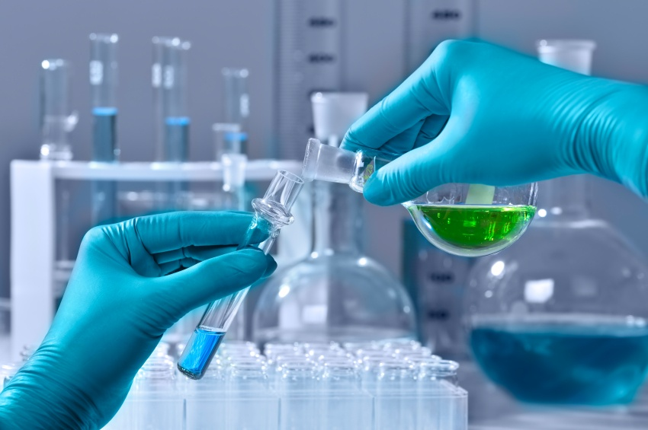
LABORATUAR GÜVENLİĞİ
Doç. Dr. İbrahim BULDUK

Slide 2
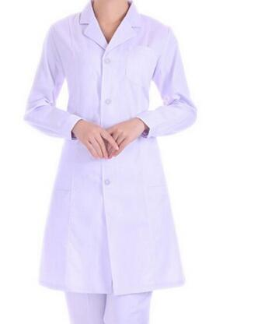
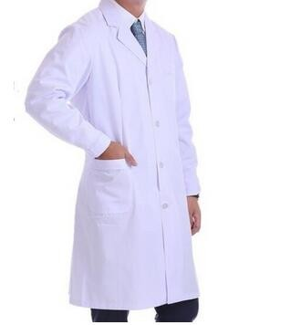
LABORATUVAR GÜVENLİK KURALLARI
1. Laboratuarda mutlaka uzun laboratuar önlüğü ile çalışılmalı ve önü ilikli şekilde tutulmalıdır.

Slide 3
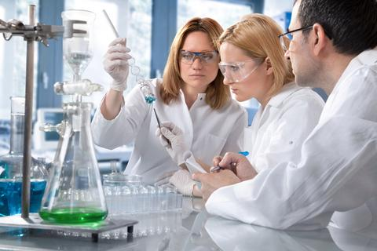
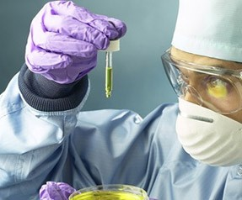
LABORATUVAR GÜVENLİK KURALLARI
2. Laboratuarda çalışırken eldiven, koruyucu gözlük ve maske kullanılmalıdır. Çalışmaya uygun eldiven ve maske seçimine önem gösterilmelidir.

Slide 4
LABORATUVAR GÜVENLİK KURALLARI
3. Laboratuar dışına laboratuarda kullanılan önlük, eldiven vb. ile çıkılmamalıdır.

Slide 5
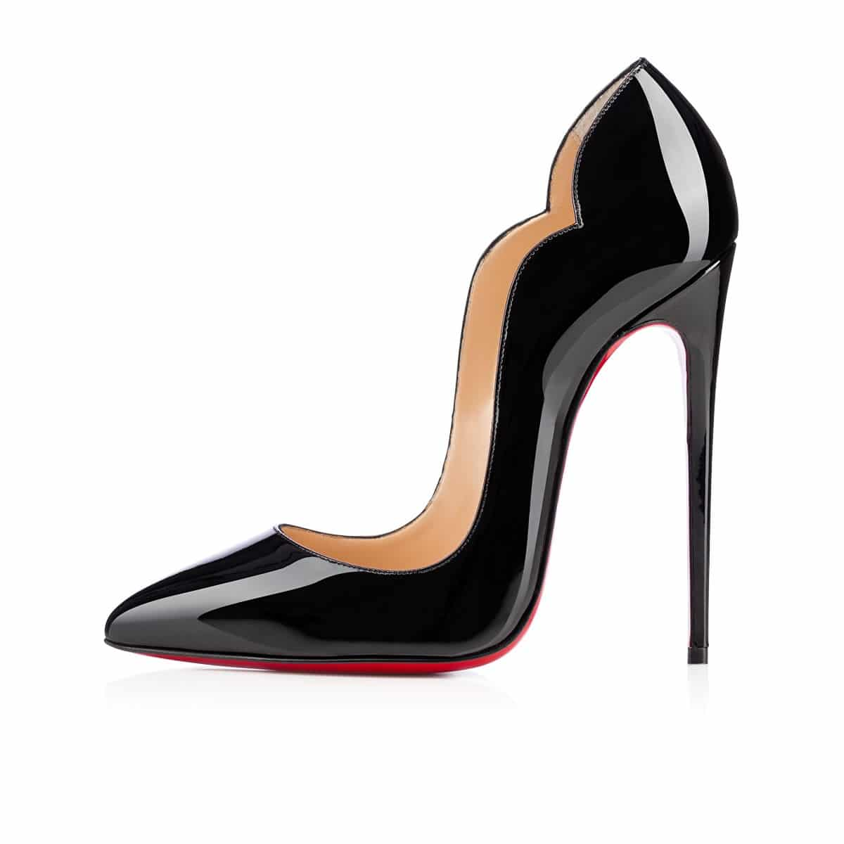
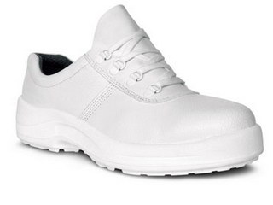
LABORATUVAR GÜVENLİK KURALLARI
4. Laboratuarda rahat ve düz ayakkabı giyilmesi ve özellikle açık ve topuklu ayakkabı giyilmemesi gerekmektedir.

Slide 6
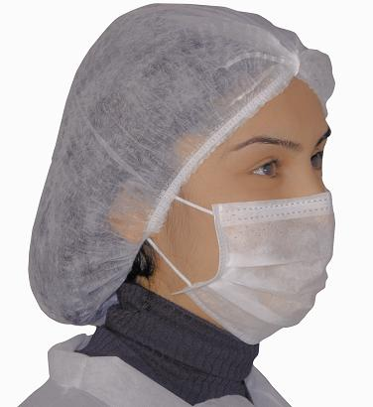
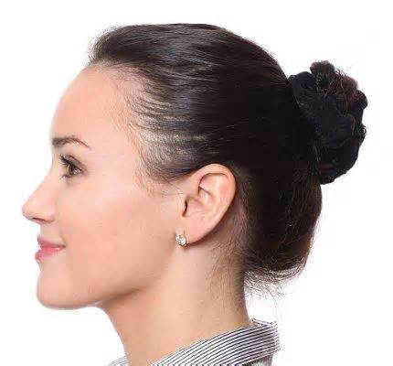
LABORATUVAR GÜVENLİK KURALLARI
5. Uzun saçlar toplanmalı, ya topuz yapılmalı veya yanmaz bone içine alınmalıdır.

Slide 7
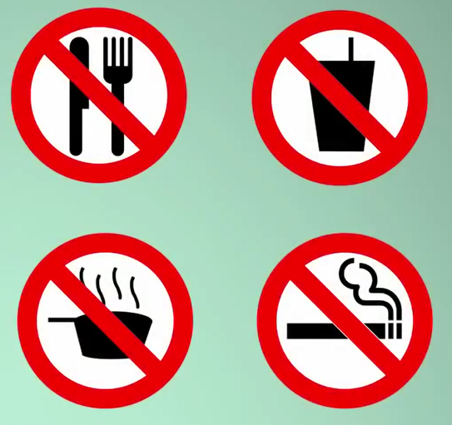
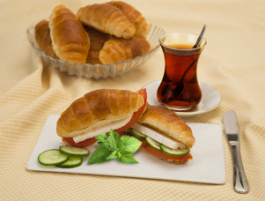
LABORATUVAR GÜVENLİK KURALLARI
6. Laboratuarda yemek, içmek (sigara dahil), gıda malzemelerini bulundurmak, laboratuar ekipmanlarını bu amaçla kullanmak yasaktır.

Slide 8
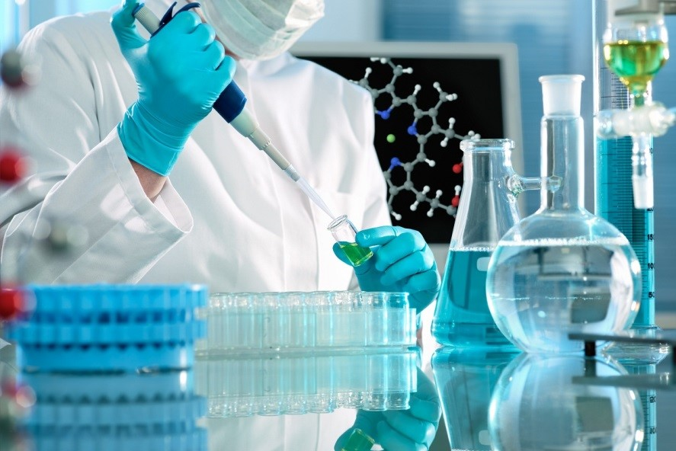
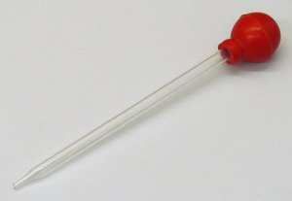
LABORATUVAR GÜVENLİK KURALLARI
7. Çalışırken eller yüze sürülmemeli, ağza herhangi bir şey alınmamalıdır. Laboratuarda çalışılırken ağız yoluyla sıvı çekilmemelidir.

Slide 9
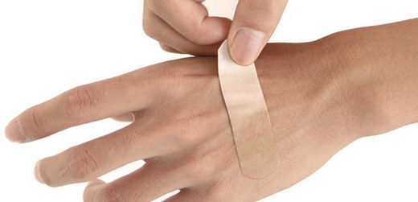
LABORATUVAR GÜVENLİK KURALLARI
8. Ellerde kesik, yara ve benzeri durumlar varsa bunların üzeri ancak su geçirmez bir bantla kapatıldıktan sonra çalışılmalı, aksi takdirde çalışılmamalı ve son durum sorumluya iletilmelidir.

Slide 10
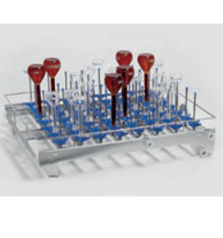
LABORATUVAR GÜVENLİK KURALLARI
9. Kullanıldıktan sonra her bir eşya, alet veya cihaz belli ve yöntemine uygun biçimde temizlenerek yerlerine kaldırılmalıdır.

Slide 11
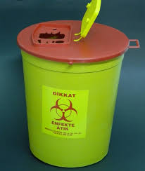
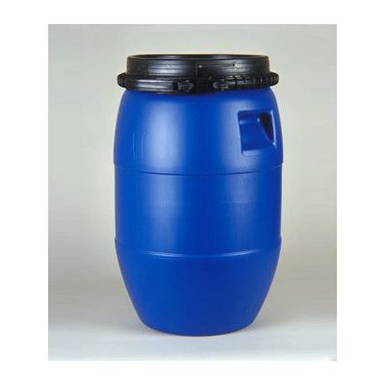
LABORATUVAR GÜVENLİK KURALLARI
10. Laboratuarın faaliyet gösterdiği konulara göre ortaya çıkan atıklar doğrudan alıcı ortama verilmemeli, tekniğine ve mevzuata uygun bir biçimde etkisiz hale getirilmelidir.

Slide 12
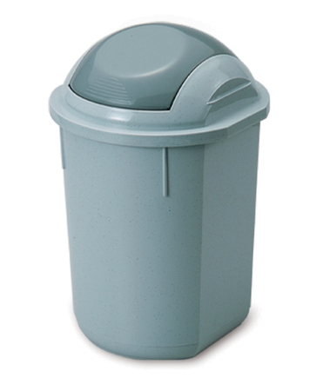
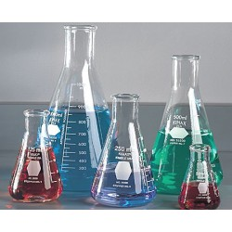
LABORATUVAR GÜVENLİK KURALLARI
11. Atılacak katı maddeler çöp kutusuna atılmalıdır. İşi bitmiş, içinde sıvı bulunan beher, erlen, tüp gibi temizlenecek cam kaplar da lavaboya konulmalı, masa üzerinde bırakılmamalıdır.

Slide 13
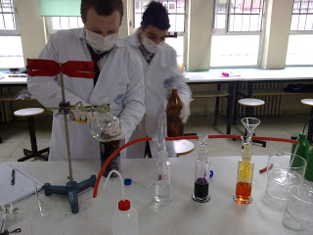
LABORATUVAR GÜVENLİK KURALLARI
12. Çalışmalarda dikkat ve itina ön planda tutulmalıdır.

Slide 14
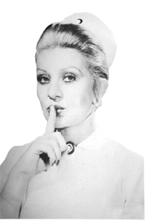
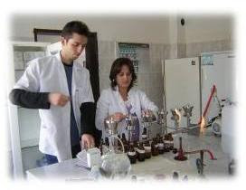
LABORATUVAR GÜVENLİK KURALLARI
13. Laboratuarda başkalarının da çalıştığı düşünülerek gürültü yapılmamalıdır. Asla el şakası yapılmamalıdır.

Slide 15
LABORATUVAR GÜVENLİK KURALLARI
14. Laboratuarda meydana gelen her türlü olay, laboratuarı yönetenlere anında haber verilmelidir.

Slide 16
LABORATUVAR GÜVENLİK KURALLARI
15. Laboratuarı yönetenlerin izni olmadan hiçbir madde ve malzeme laboratuardan dışarı çıkarılmamalıdır.

Slide 17
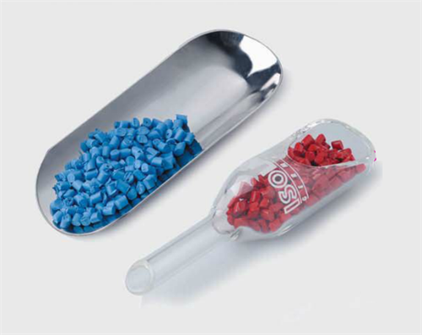
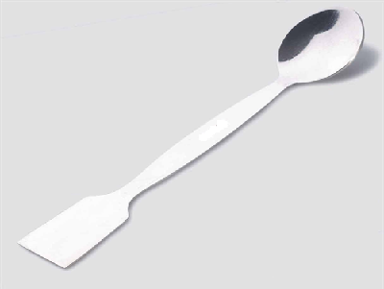
LABORATUVAR GÜVENLİK KURALLARI
16. Katı haldeki maddeler şişelerden daima temiz bir spatül veya kaşıkla alınmalıdır. Aynı kaşık temizlenmeden başka bir madde içine sokulmamalıdır.

Slide 18
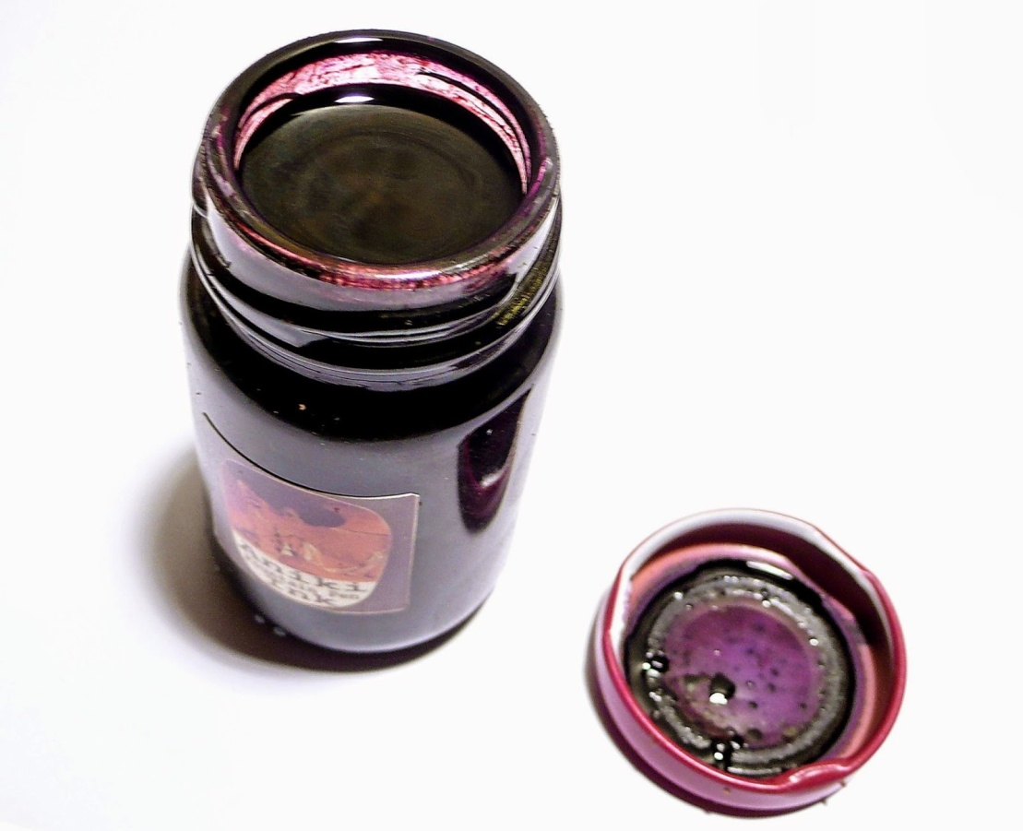
LABORATUVAR GÜVENLİK KURALLARI
17. Şişe kapakları hiçbir zaman alt tarafları ile masa üzerine konulmamalıdır (Aksi takdirde, kapak yabancı maddelerle kirleneceği için tekrar şişeye yerleştirilince bu yabancı maddeler şişe içindeki saf madde veya çözelti ile temas edip, onu bozabilir).

Slide 19
LABORATUVAR GÜVENLİK KURALLARI
18. Kapaklı ve tıpa ile kapatılmış kaplardaki madde kesinlikle ısıtılmamalı, üzerinde ateşe dayanıklı işareti taşımayan kaplarda ısıtma ve kaynatma yapılmamalıdır.

Slide 20
LABORATUVAR GÜVENLİK KURALLARI
19. Şişelerin kapak veya tıpaları değiştirilmemelidir. Çözelti şişelere doldurulurken dörtte bir kadar kısım genişleme payı olarak bırakılır.

Slide 21
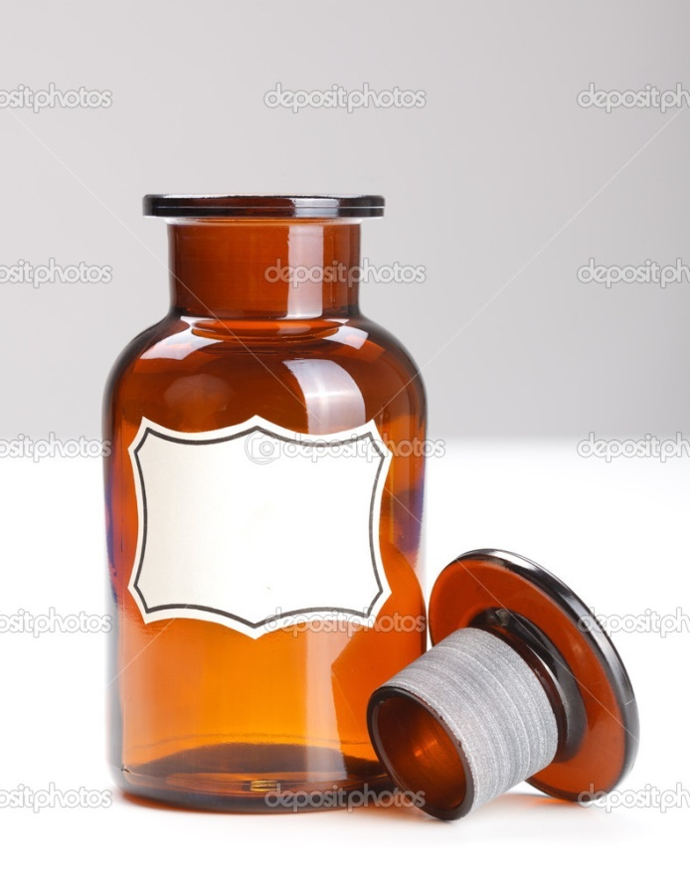
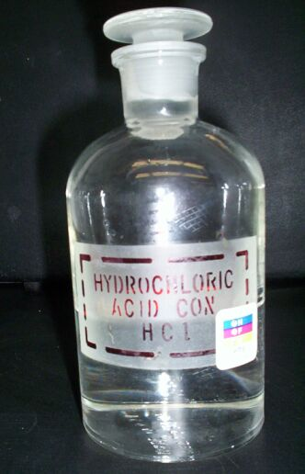
LABORATUVAR GÜVENLİK KURALLARI
20. Şişelerden sıvı akıtılırken etiket tarafı yukarı gelecek şekilde tutulmalıdır (Aksi halde şişenin ağzından akan damlalar etiketi ve üzerindeki yazıyı bozar. Şişenin ağzında kalan son damlaların da şişenin kendi kapağı ile silinmesi en uygun şekildir).

Slide 22
LABORATUVAR GÜVENLİK KURALLARI
21. Kimyasal maddeler gelişigüzel birbirine karıştırılmamalıdır, çok büyük tehlike yaratabilir.

Slide 23
LABORATUVAR GÜVENLİK KURALLARI
22. Bazı kimyasal maddeler birbiriyle reaksiyona girerek yangına veya şiddetli patlamalara yol açarlar ya da zehirli ürünler oluştururlar. Böyle maddelere geçimsiz kimyasal maddeler denir. Bunlar her zaman ayrı ayrı yerlerde muhafaza edilmelidir.

Slide 24
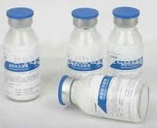
LABORATUVAR GÜVENLİK KURALLARI
23. Yanlışlıklara meydan verilmemesi için çözelti konulan şişelerin etiketlenmesi gereklidir. Kağıt etiket kullanılıyorsa yazıların ıslanınca akmaması için çini mürekkep kullanılması iyi sonuç verir. Etiketlerin arkası nemlendirilirken ağza ve dile sürülmemelidir.
a. Uluslararası Teorik ve Uygulamalı Kimya Birliği (IUPAC) tarafından önerilen isim
b. Üretici firma adı
c. Kimyasal tehlike simgesi ve/veya etiketi
d. Kimyasalın laboratuvara kabul edildiği tarih
e. Kullanılmaya başlandığı tarih bulunmalıdır.

Slide 25
LABORATUVAR GÜVENLİK KURALLARI
24. Kimyasal maddeler risk gruplarına ve saklama koşullarına göre, havalandırma sistemli ayrı oda, dolap veya depolarda bulundurulmalıdır. Kimyasal maddelerin bulunduğu yer kilitli olmalı, anahtarı laboratuar sorumlusunda olmalıdır. Kimyasal maddeler zeminde ve kabinlerin tepesinde saklanmamalıdır.

Slide 26

LABORATUVAR GÜVENLİK KURALLARI
25. Çözelti hazırlanırken kimyasal maddelerin “Güvenlik Bilgi Formlarında (Material Safety Data Sheet, MSDS)” belirtilen güvenlik önlemlerine uyulmalıdır.

Slide 27
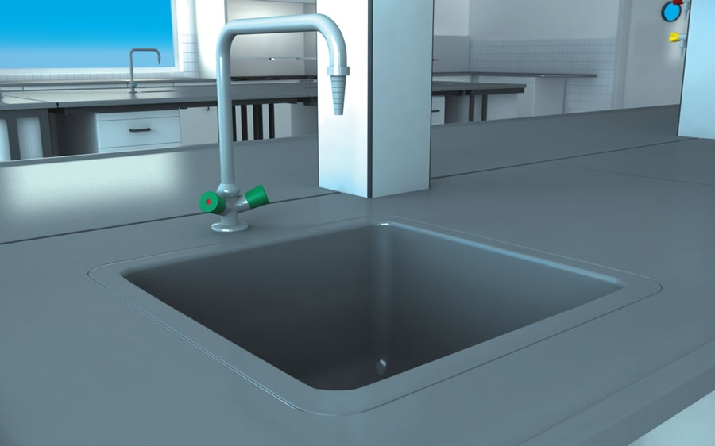
LABORATUVAR GÜVENLİK KURALLARI
26. Organik çözücüler ve uçucu sıvılar lavaboya dökülmemelidir.

Slide 28
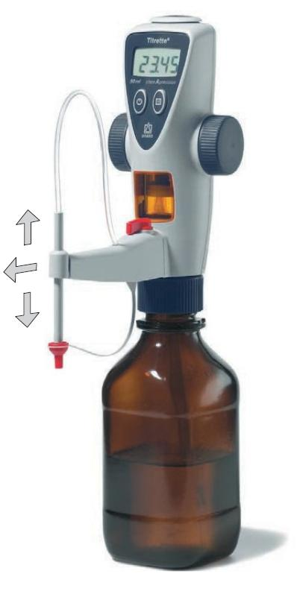
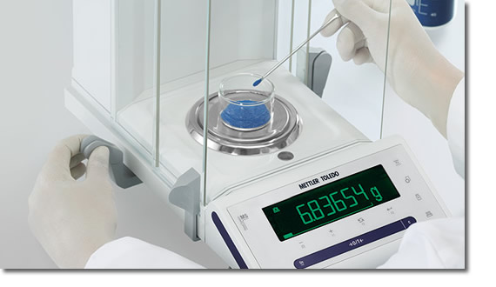
LABORATUVAR GÜVENLİK KURALLARI
27. Tartım veya titrasyon sonuçları küçük kağıtlara yazılmamalıdır (Bu kağıtlar kaybolabilir ve analizin tekrarlanması zorunluluğu ortaya çıkabilir).

Slide 29
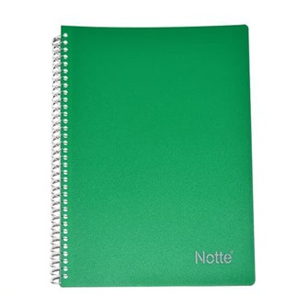
LABORATUVAR GÜVENLİK KURALLARI
28. Laboratuarda yapılan her bir proje için özel bir defter tutulmalıdır. Yapılan çalışma ve gözlemler mutlaka bu deftere kaydedilmelidir.

Slide 30
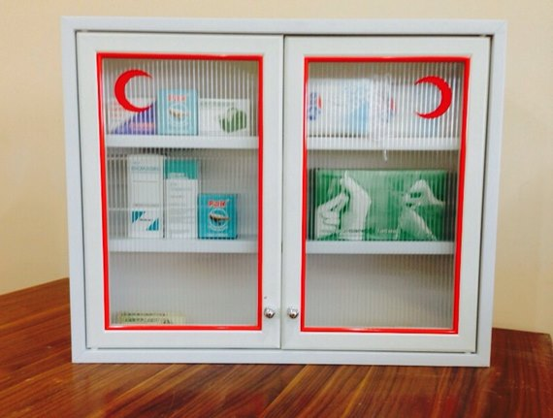
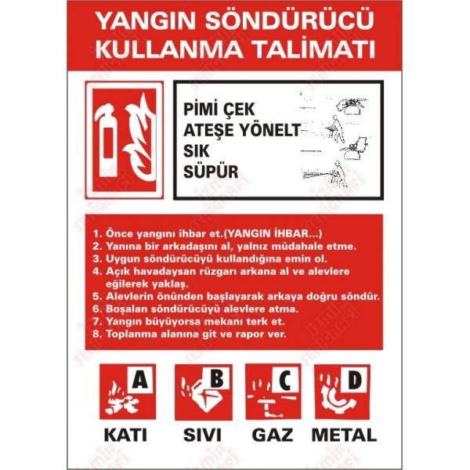
LABORATUVAR GÜVENLİK KURALLARI
29. Ecza dolabında neler bulunduğu, yangın söndürme cihazının nasıl çalıştığı bilinmelidir. Laboratuarda çalışmaya başlamadan önce bu konuda eğitim alınmalıdır.

Slide 31
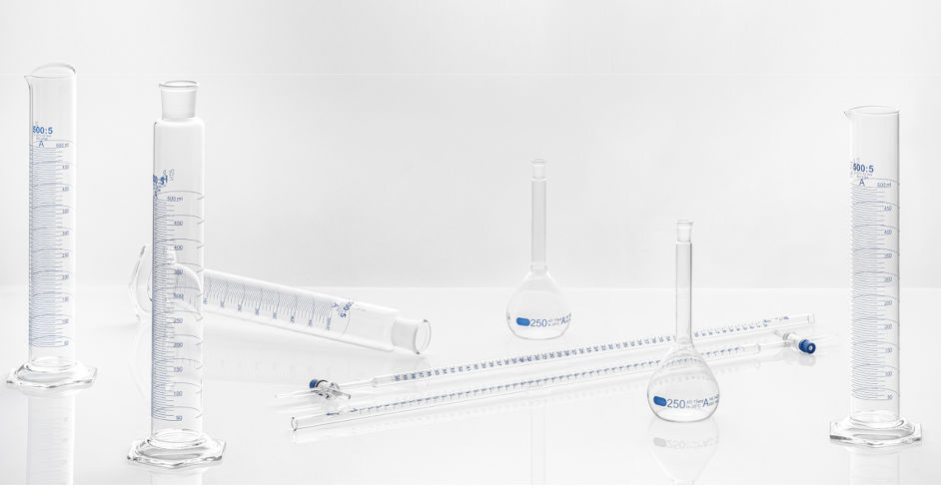
LABORATUVAR GÜVENLİK KURALLARI
30. Cam kesme ve mantara geçirme durumlarında ellerin kesilmemesi için özel eldiven veya bez kullanılmalıdır. Ucu sivri, kırık cam tüplerine, borulara lastik tıpa geçirilmemelidir.

Slide 32
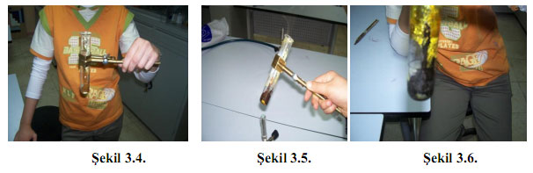
LABORATUVAR GÜVENLİK KURALLARI
31. Tüp içinde bulunan bir sıvı ısıtılacağı zaman tüp, üst kısımdan aşağıya doğru yavaş yavaş ısıtılmalı ve tüp çok hafif şekilde devamlı sallanmalıdır. Tüpün ağzı kendinize veya yanınızda çalışan kişiye doğru tutulmamalı ve asla üzerine eğilip yukarıdan aşağıya doğru bakılmamalıdır. Yüze sıçrayabilir.

Slide 33
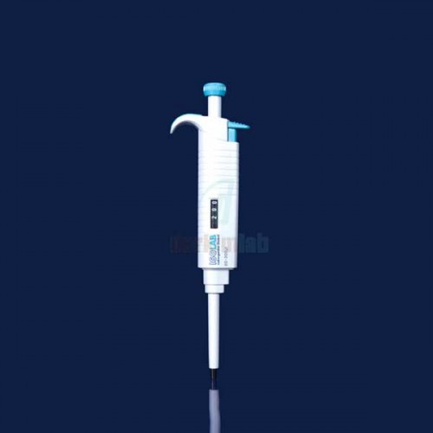
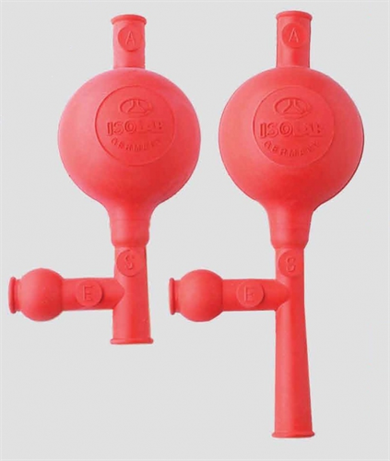
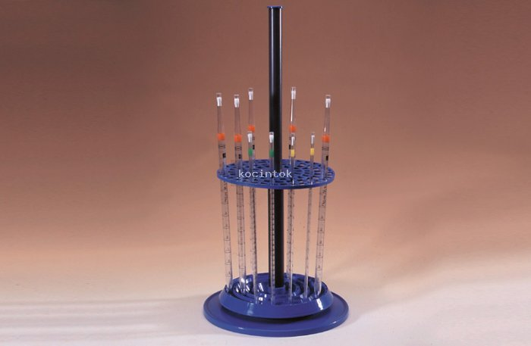
LABORATUVAR GÜVENLİK KURALLARI
32. Zehirli ve yakıcı çözeltiler en başta olmak üzere hiç bir çözelti ve solüsyon pipetten ağız yolu ile çekilmemelidir.
33

Slide 34
LABORATUVAR GÜVENLİK KURALLARI
33. Laboratuardaki hiç bir madde ağza alınıp tadına bakılmamalıdır.

Slide 35
LABORATUVAR GÜVENLİK KURALLARI
34. Benzen, eter ve karbon sülfür gibi çok uçucu maddeler ne kadar uzakta olursa olsun açık alev bulunan laboratuarda kullanılmamalıdır (Eter buharları 5 metre ve hatta daha uzaktaki alevden yanabilir ve o yanan buharlar ateşi taşıyabilir).

Slide 36
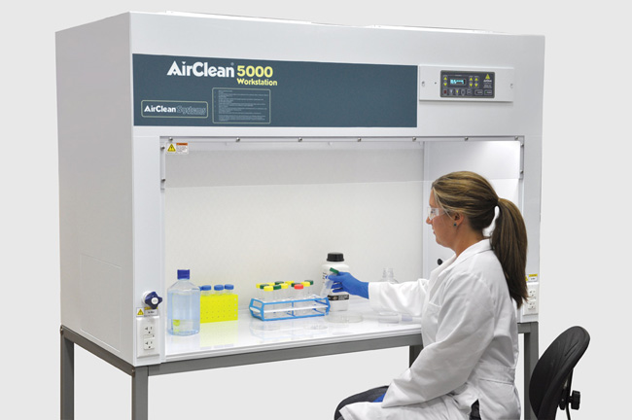
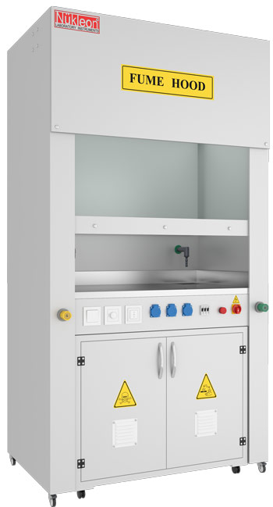
LABORATUVAR GÜVENLİK KURALLARI
35. Sülfürik asit, nitrik asit, hidroklorik asit, hidroflorik asit gibi asitlerle bromür, hidrojen sülfür, hidrojen siyanür, klorür gibi zehirli gazlar içeren maddeler ile çeker ocakta çalışılmalıdır.

Slide 37
LABORATUVAR GÜVENLİK KURALLARI
36. Tüm asitler ve alkaliler sulandırılırken daima suyun üzerine ve yavaş yavaş dökülmeli, asla tersi yapılmamalıdır.

Slide 38
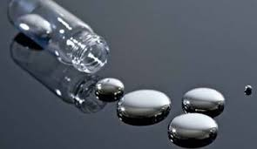
LABORATUVAR GÜVENLİK KURALLARI
37. Civa herhangi bir şekilde dökülürse vakum kaynağı ya da köpük tipi sentetik süngerlerle toplanmalıdır. Eğer toplanamayacak kadar eser miktarda ise üzerine toz kükürt serpilmeli ve bu yolla sülfür haline getirilerek zararsız hale sokulmalıdır.

Slide 39
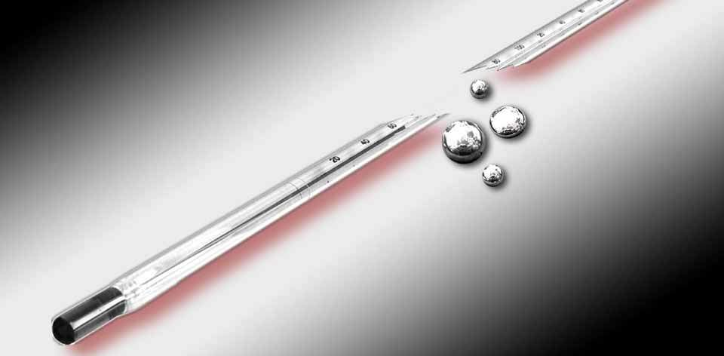
LABORATUVAR GÜVENLİK KURALLARI
38. Termometre kırıklarının civalı kısımları ya da civa artıkları asla çöpe ya da lavaboya atılmamalı, toprağa gömülmelidir.

Slide 40
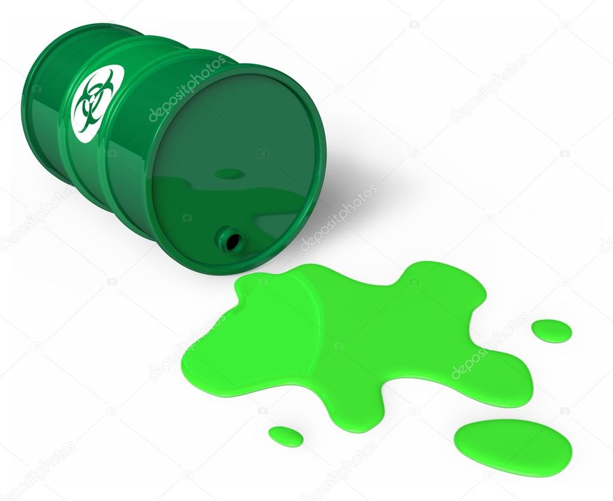
LABORATUVAR GÜVENLİK KURALLARI
39. Laboratuar ortamına kimyasal madde ve/veya numune döküldüğü takdirde derhal temizlenmeli, gerektiğinde laboratuar sorumlusuna durum bildirilmelidir.

Slide 41
LABORATUVAR GÜVENLİK KURALLARI
40. Laboratuarda, özellikle kilitlenmiş bir yerde yalnız çalışılmamalıdır. Her türlü olasılıklara karşı, tek başına çalışan kişi yapacağı işleri bir başkasına önceden anlatmalı ve sürekli haber vermelidir.

Slide 42
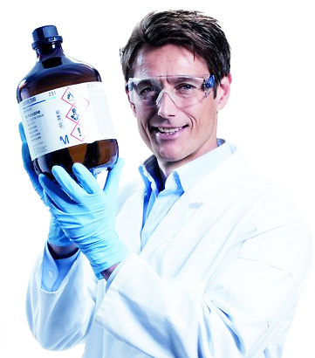
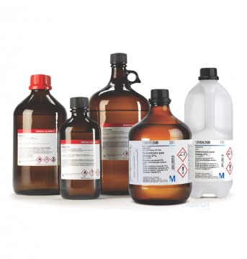
LABORATUVAR GÜVENLİK KURALLARI
41. Kimyasallar taşınırken iki el kullanılmalı, bir el kapaktan sıkıca tutarken, diğeri ile şişenin altından kavranmalıdır.

Slide 43

LABORATUVAR GÜVENLİK KURALLARI
42. Numuneler beher ve balonjoje gibi kapaksız ve dengesiz kaplarda saklanmamalıdır.

Slide 44
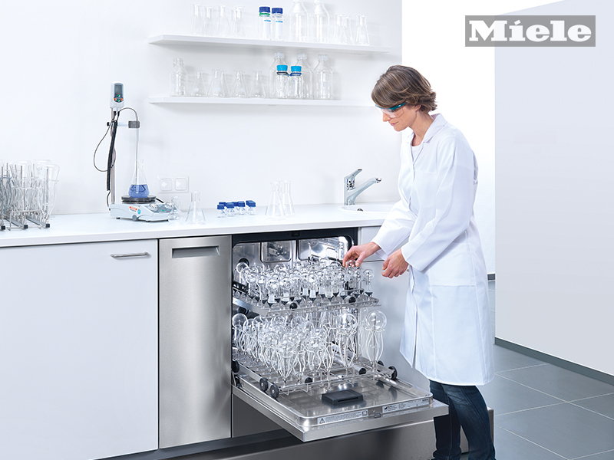
LABORATUVAR GÜVENLİK KURALLARI
43. Laboratuar terk edilirken bulaşıkların kalmadığı, tüm kimyasalların güvenlik altına alındığı ve gaz vanalarının kapatıldığı kontrol edilmelidir.

Slide 45
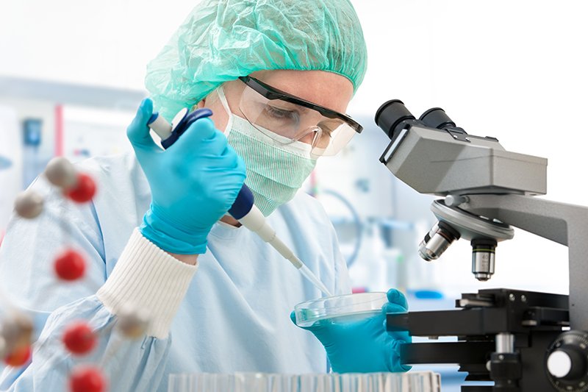
LABORATUVAR GÜVENLİK KURALLARI
44. Gözler, hassas terazide tartma gibi işlemler dışında daima korunmalıdır. Emniyet gözlükleri takmak yararlıdır. Gazlardan dolayı gözlerin herhangi bir tahrişinde buna engel olmak için sık sık gözleri soğuk su ile yıkamak veya bol su akıtmak gereklidir.

Slide 46
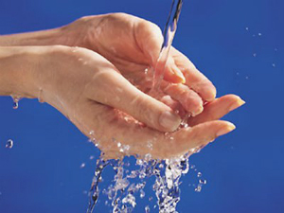
LABORATUVAR GÜVENLİK KURALLARI
45. Asit, baz gibi aşındırıcı yakıcı maddeler deriye damladığı veya sıçradığı hallerde derhal bol miktarda su ile yıkanmalıdır.

Slide 47
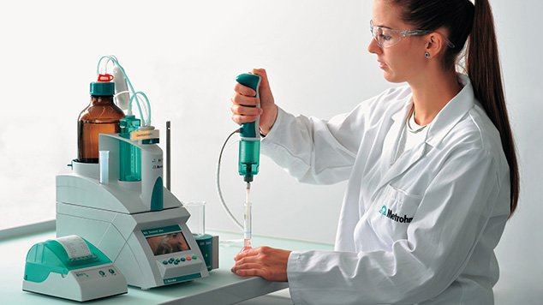

LABORATUVAR GÜVENLİK KURALLARI
46. Pipetleme yapılırken otomatik pipetler tercih edilmelidir..

Slide 48

LABORATUVAR GÜVENLİK KURALLARI
47. Çalışma bittikten sonra eller sabunlu su ve gerektiğinde antiseptik bir sıvı ile yıkanmalıdır.

Slide 49
LABORATUVAR GÜVENLİK KURALLARI
48. En yakın sağlık kuruluşunun ve cankurtaran telefonları görülen yere asılmalıdır.
112

Slide 50


LABORATUVAR GÜVENLİK KURALLARI
49. Atık çöp kutularının ağzı açık bırakılmamalıdır.

Slide 51


LABORATUVAR GÜVENLİK KURALLARI
50. Laboratuarda ilk yardım için gerekli ilaç ve malzeme bulunan bir dolap ve ilk yardım talimatı bulunmalıdır.

Slide 52


LABORATUVAR GÜVENLİK KURALLARI
51. Laboratuarda yangına karşı gerekli önlemler alınmalı, bu konuda mutlaka itfaiyeden uygunluk belgesi alınmalıdır.

Slide 53


LABORATUVAR GÜVENLİK KURALLARI
52. Çözelti konulan şişelerin etiketlenmesi gerek görünüş ve gerekse yanlışlıklara meydan verilmemesi için gereklidir. Kağıt etiket kullanılıyorsa yazıların ıslanınca akmaması için çini mürekkep kullanılması iyi sonuç verir. Etiketlerin arkası nemlendirilirken ağza ve dile sürülmemelidir.

Slide 54

LABORATUVAR GÜVENLİK KURALLARI
53. Laboratuarda kimyasalların göze sıçraması durumunda yıkanması için göz duşu bulunmalıdır.

Slide 55

LABORATUVAR GÜVENLİK KURALLARI
54. Laboratuarda kimyasalların vücuda sıçraması durumunda yıkanması için boy duşu bulunmalıdır.

